Slide 1

ISA ENERGIA BRASIL S.A (Follow-on)
MANUAL DE PROCEDIMENTOS OPERACIONAIS
14.07.2026 – Versão 01

Slide 2
Sumário
Disclaimer 03
Dados da Oferta 04
Modalidades da Oferta 05
Pontos de Atenção 06
Cronograma 07
Referências 08
Notes:
Como as coisas são feitas na B3. 5 valores que norteiam nossa causa:
Atitude correta para hoje, amanhã e sempre.
Abertura e colaboração.
Proximidade e satisfação do cliente.
Solidez e credibilidade operacional.
Ambiente para pessoas se desenvolverem.

Slide 3
Disclaimer
Este Manual de Procedimentos Operacionais tem o objetivo de auxiliar os Participantes da Oferta a consultar as principais informações contidas nos documentos da oferta.
Toda e qualquer informação oficial deve ser consultada junto aos documentos oficiais da oferta.
Caso haja divergência entre o presente documento com relação ao documentos da oferta, prevalecerá as disposições constantes no Aviso ao Mercado, Prospecto Preliminar, etc.
Notes:
Como as coisas são feitas na B3. 5 valores que norteiam nossa causa:
Atitude correta para hoje, amanhã e sempre.
Abertura e colaboração.
Proximidade e satisfação do cliente.
Solidez e credibilidade operacional.
Ambiente para pessoas se desenvolverem.

Slide 4
DADOS DA OFERTA
EMISSOR
ISA Energia Brasil S.A
CNPJ: 02.998.611/0001-04
COORDENADOR LÍDER - BTG Pactual Investment Banking Ltda Contato: Lucas London
Tel: +55 (11) 3383-4926
E-mail: lucas.london@btgpactual.com
Follow-on
Oferta: Primária
Valor Mobiliário: Ações Preferenciais (PN)
Tipo de Adesão: Termo de Habilitação
Oferta Primária 22.222.222 ações
Lote Adicional: Até 100 % (22.222.222 ações)
Lote Suplementar: N/A
Distribuição Parcial: N/A
ISIN
Ticker
Reservas em
BRISAEACNPR9
ISAE4
Quantidade
Fatores (Limite de Subscrição Proporcional)
Fator Mínimo: 0,033727 ações ON e/ou PN
Fator Máximo: 0,067454 ações ON e/ou PN
1ª Data de Corte
2ª Data de Corte
Preço: A ser definido em bookbuilding
13/07/2026
20/07/2026
Notes:
E todo esse trabalho gera esses números. O mercado financeiro do Brasil passa pela B3.
(Reforçamos que os funcionários não precisam, obrigatoriamente, apresentar todos esses números. É possível levar apenas os que mais se adéquam ao contexto e conhecimento sobre a B3 de cada um)
Mercado Listado: também conhecido como Mercado de Bolsa, os ativos são padronizados e as negociações são feitas em uma sessão de negociação (pregão) que acontece em tempo real por meio de um sistema eletrônico. É um ambiente organizado e que segue regras específicas.
Na B3, somos uma bolsa multiativos e multimercado, ou seja, aqui são negociados vários tipos de ativos de vários mercados, como o de renda fixa, renda variável e derivativos. No segmento de listados, atuamos como contraparte central, o que significa que somos a compradora de todos os vendedores e a vendedora de todos os compradores. Isso traz segurança para o mercado, porque é a garantia de que quem vendeu irá receber o dinheiro e quem comprou receberá o ativo.
Exemplos de produtos: oferecemos serviços de listagem e negociação para o mercado a vista de ações, ETF, FII e FIDC, CRI e CRA e debêntures. Aqui também são negociados os derivativos listados (padronizados), sejam eles financeiros (como DI Futuro e Dólar Futuro), índices de ações (como índice Bovespa e SP&500) ou agropecuários (como café, soja e milho futuro).

Slide 5
MODALIDADES DA OFERTA
MOD.
NÃO VINCULADOS
11
Acionista compra até o Limite de Subscrição Proporcional
Limite Mínimo
Limite Máximo
Carteira (Lock-up)
Não existe
Não existe
2101-6 (livre)
MOD.
VINCULADOS
21
Acionista compra até o Limite de Subscrição Proporcional
Limite Mínimo
Limite Máximo
Carteira (Lock-up
Não existe
Não existe
2101-6 (livre)
Notes:
E todo esse trabalho gera esses números. O mercado financeiro do Brasil passa pela B3.
(Reforçamos que os funcionários não precisam, obrigatoriamente, apresentar todos esses números. É possível levar apenas os que mais se adéquam ao contexto e conhecimento sobre a B3 de cada um)
Mercado Listado: também conhecido como Mercado de Bolsa, os ativos são padronizados e as negociações são feitas em uma sessão de negociação (pregão) que acontece em tempo real por meio de um sistema eletrônico. É um ambiente organizado e que segue regras específicas.
Na B3, somos uma bolsa multiativos e multimercado, ou seja, aqui são negociados vários tipos de ativos de vários mercados, como o de renda fixa, renda variável e derivativos. No segmento de listados, atuamos como contraparte central, o que significa que somos a compradora de todos os vendedores e a vendedora de todos os compradores. Isso traz segurança para o mercado, porque é a garantia de que quem vendeu irá receber o dinheiro e quem comprou receberá o ativo.
Exemplos de produtos: oferecemos serviços de listagem e negociação para o mercado a vista de ações, ETF, FII e FIDC, CRI e CRA e debêntures. Aqui também são negociados os derivativos listados (padronizados), sejam eles financeiros (como DI Futuro e Dólar Futuro), índices de ações (como índice Bovespa e SP&500) ou agropecuários (como café, soja e milho futuro).

Slide 6
CRITÉRIO DE RATEIO
OFERTA PRIORITÁRIA
Cada Acionista, desde que assim seja evidenciado na Primeira Data de Corte, terá o direito de subscrever (i) no mínimo, até 0,033727 Ações para cada ação ordinária e/ou preferencial de emissão da Companhia de sua titularidade na Segunda Data de Corte, sem considerar a colocação das Ações Adicionais; e (ii) no máximo, até 0,067454 Ações para cada ação ordinária e/ou preferencial de emissão da Companhia de sua titularidade na Segunda Data de Corte, considerando a colocação da totalidade das Ações Adicionais (“Limite de Subscrição Proporcional”). Caso a relação resulte em fração de ação, o Limite de Subscrição Proporcional será limitado ao número inteiro apurado, sem arredondamento, desconsiderando-se eventuais frações adicionais de Ações e desconsiderando-se as ações ordinárias de emissão da Companhia eventualmente mantidas em tesouraria.
Cálculo do Direito de Subscrição: Acionista terá o Limite de Subscrição Proporcional calculado com base nas ações liquidadas e que constam na custódia da Depositária da B3 e/ou no Escriturador das ações na 2ª Data de Corte.
Elegibilidade: Investidor na Depositária da B3 e/ou no Escriturador das ações, com posição DOADORA no BTC e Termos nas datas de corte, sendo:
Empréstimo: Contratos registrados até 1ª Data de Corte (inclusive) e ativos ao final da 2ª Data de Corte;
Para os contratos ativos na 2ª data de corte (inclusive), o doador deve realizar a solicitação das quantidades que deseja subscrever via RTC até a data de encerramento da oferta, indicando quantidade e preço máximo;
Termo: Investidores compradores a termo com posições cobertas ao final da 1ª e 2ª data de corte constarão na lista de acionistas;
O investidor deve verificar se as posições a termo realmente foram cobertas nas datas de corte;
Os investidores que estão na ponta vendedora não aparecerão como acionistas.

Slide 7
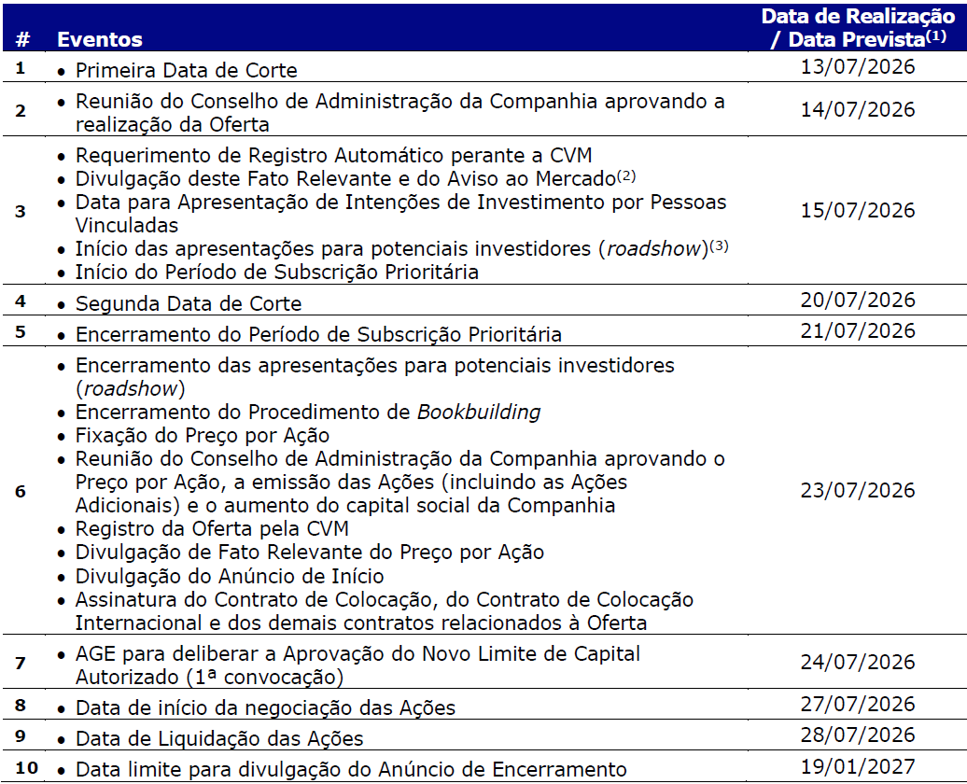
CRONOGRAMA
Notes:
E todo esse trabalho gera esses números. O mercado financeiro do Brasil passa pela B3.
(Reforçamos que os funcionários não precisam, obrigatoriamente, apresentar todos esses números. É possível levar apenas os que mais se adéquam ao contexto e conhecimento sobre a B3 de cada um)
Mercado Listado: também conhecido como Mercado de Bolsa, os ativos são padronizados e as negociações são feitas em uma sessão de negociação (pregão) que acontece em tempo real por meio de um sistema eletrônico. É um ambiente organizado e que segue regras específicas.
Na B3, somos uma bolsa multiativos e multimercado, ou seja, aqui são negociados vários tipos de ativos de vários mercados, como o de renda fixa, renda variável e derivativos. No segmento de listados, atuamos como contraparte central, o que significa que somos a compradora de todos os vendedores e a vendedora de todos os compradores. Isso traz segurança para o mercado, porque é a garantia de que quem vendeu irá receber o dinheiro e quem comprou receberá o ativo.
Exemplos de produtos: oferecemos serviços de listagem e negociação para o mercado a vista de ações, ETF, FII e FIDC, CRI e CRA e debêntures. Aqui também são negociados os derivativos listados (padronizados), sejam eles financeiros (como DI Futuro e Dólar Futuro), índices de ações (como índice Bovespa e SP&500) ou agropecuários (como café, soja e milho futuro).

Slide 8

REFÊRENCIAS
ELEMENTOS DA OFERTA | REFERÊNCIA
Emissor | Pág. 01 do Fato Relevante
Oferta | Pág. 01 do Fato Relevante
Valor Mobiliário | Pág. 01 do Fato Relevante
Preço por Ação | Pág. 04 do Fato Relevante
Oferta Base | Pág. 01 do Fato Relevante
Lote Adicional | Pág. 02 do Fato Relevante
Coordenador Líder | Pág. 01 do Fato Relevante
Cronograma | Pág. 18 do Fato Relevante
Limite de Subscrição Proporcional | Pág. 10 do Fato Relevante

